Slide 1
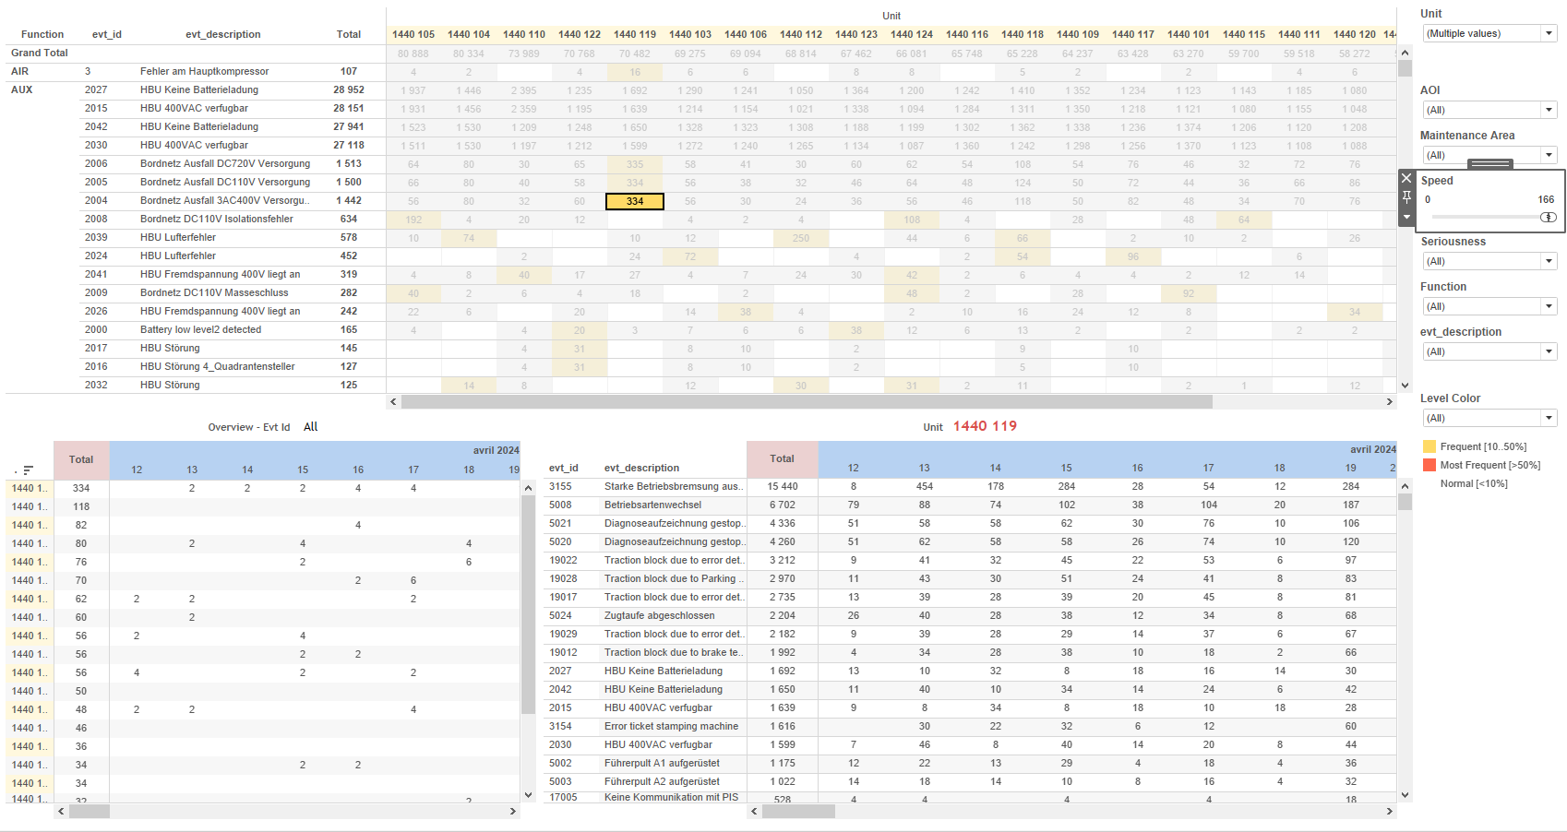
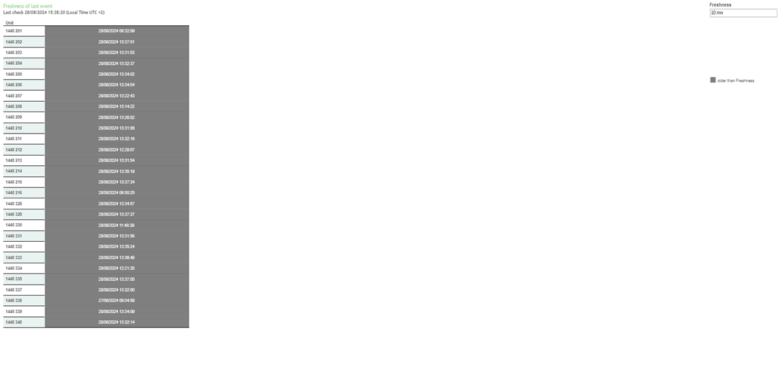
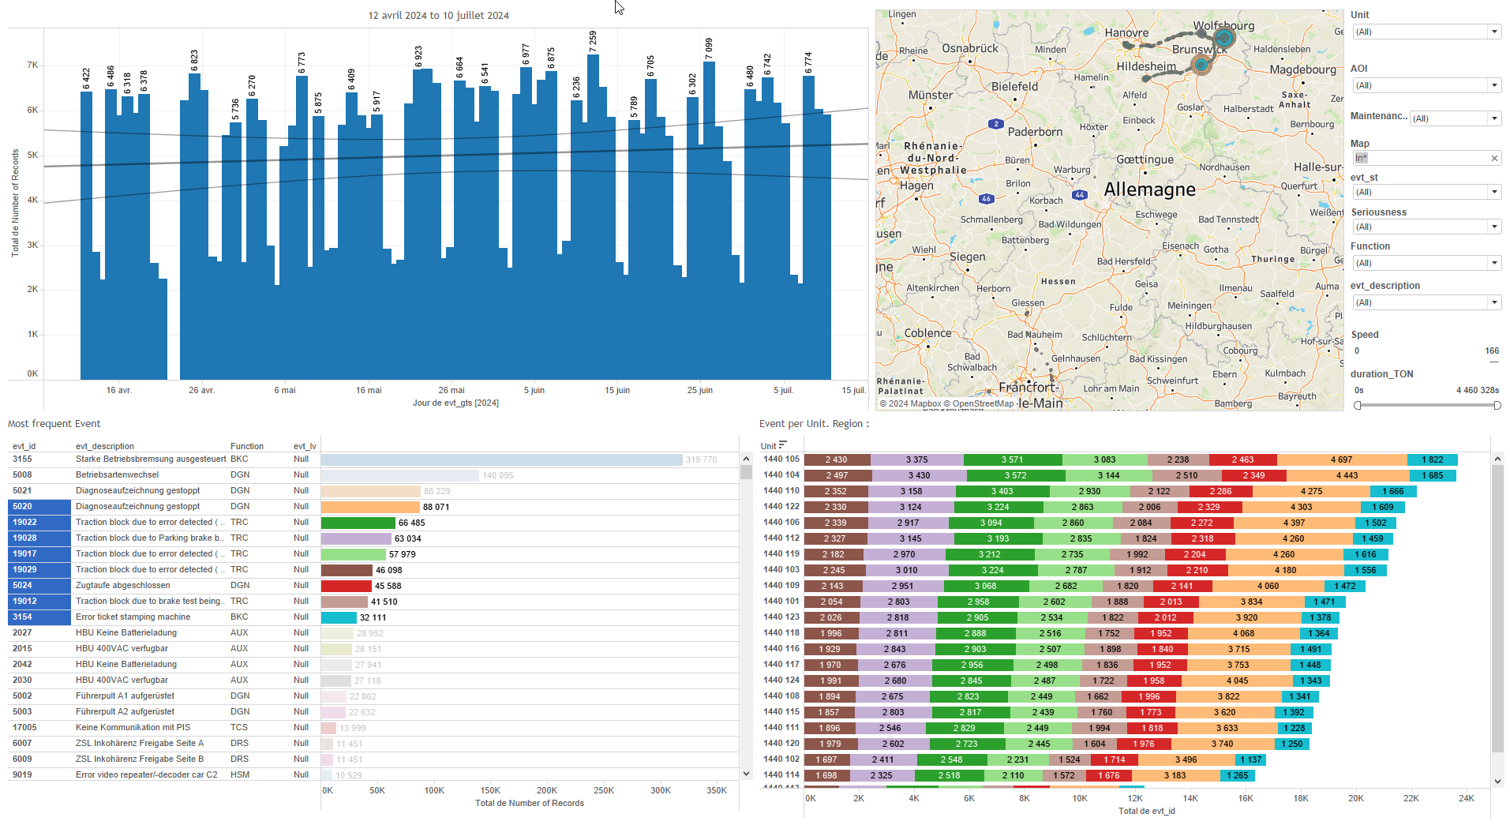
DATA VISUALIZATION REPORT SHEET
HealthHub
Last_Event
Standard
Event Analysis
Represented By
One Last event received Unit Old Freshness Last_evt TZ Last check Last_exec tz
GENERAL DESCRIPTION
The 'Last Event' dashboard primarily analyzes the freshness of the last event by categorizing units as 'Old' or 'Fresh' based on the time difference from the last event received. It allows detailed data exploration through a central table and supports interactive analysis of event freshness.
MAIN CHARACTERISTICS | Description
Project | Any project
Domain | Event,Operational Data
Type of report | Data Exploration - Train Event Data with Contextual Variables
Report's Objective | Analyze the freshness of the last event by categorizing units as 'Old' or 'Fresh'. Provide detailed data exploration through a central table. Support interactive analysis of event freshness.

Slide 2
Constitution du rapport 1/1
Last Event Dashboard
The 'Last Event' dashboard primarily analyzes the freshness of the last event by categorizing units as 'Old' or 'Fresh' based on the time difference from the last event received. It allows detailed data exploration through a central table and supports interactive analysis of event freshness.
Position | Exemple de question | Description
center | What is the freshness of the last event? | This table visualizes the units categorized as 'Old' or 'Fresh' based on the time difference from the last event received.
Principaux Filtres/Paramètres
Filtrage par | Description

Slide 3
Liste des variables
GENERAL DESCRIPTION
La liste des variables ci-dessous est necessaire pour la constitution du rapport. Pour le projet [Projet] leur equivalence doit être fournie avec la plage de Valeur associée en cas de demande de rapport.
Variable | Description
Last_evt | This variable represents the timestamp of the last event recorded. It is crucial for monitoring the freshness of data.
Last_exec | The variable 'Last_exec' records the timestamp of the last execution event. It is used to track the freshness of events in the dashboard.
Unit | This variable represents a specific part of a train and is used in various operational and event-based dashboards.
tz | TZ indicates the time zone offset for events. It's used to adjust event timestamps.
NOTE
Les illustrations fournissent un aperçu des représentations graphiques et ne préjugent pas des données pouvant être contenues dans le rapport. En effet, les données peuvent évoluer au cours du projet et dépendent entièrement de celui-ci.
Toute reproduction ou distribution non autorisée de ce rapport est interdite. Les informations contenues dans ce document sont confidentielles et destinées uniquement aux parties mentionnées. L'utilisation ou la divulgation non autorisée de ces informations est passible de poursuites judiciaires. Les représentations graphiques sont fournies à titre indicatif et ne sauraient engager la responsabilité de l'émetteur quant à l'exhaustivité ou l'exactitude des données présentées. Les données sont sujettes à des modifications au fil du projet et doivent être interprétées dans ce contexte.

